Slide 1
Людські раси, рівність рас…

Slide 2
Раси людини - систематичні підрозділи всередині виду Людина розумна (Homo sapiens). В основі поняття «раса» лежить біологічне, насамперед фізична схожість людей і спільність населяється ними території (ареалу) у минулому або сьогоденні. Раса характеризується комплексом успадкованих ознак, до яких відносяться колір шкіри, волосся, очей, форма волосся, м'яких частин обличчя, черепа, пропорції тіла та ін. Але оскільки більшість цих ознак у людини схильне мінливості, а між расами відбувалися і відбуваються змішання (метисація), конкретний індивід рідко володіє всім набором типових расових ознак.

Slide 3
За зовнішніми ознаками виокремлюють чотири основні раси: європеоїдну, монголоїдну, негроїдну та австралоїдну.
До європеоїдної раси належить майже половина людства планети. Сама назва свідчить про те, що більшість народів цієї раси живуть в Європі. З відкриттям Америки та Австралії європеоїди розселилися по всьому світу. У європеоїдів світла шкіра, м'яке пряме або трохи хвилясте волосся, вузький ніс, тонкі губи, колір очей може бути різним. Крім європейців, до цієї раси належать індійці, таджики, вірмени, араби. Усі слов'яни, у тому числі й українці, — європеоїди.

Slide 4
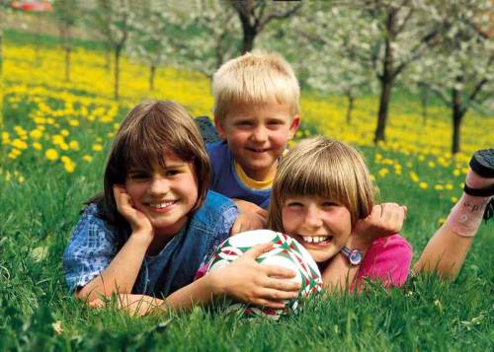
Представники Європеоїдної раси

Slide 5
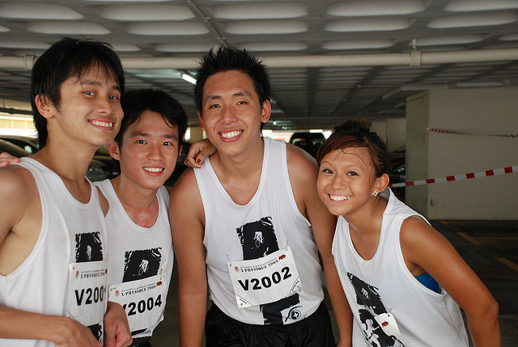
Представники монголоїдної раси

Slide 6
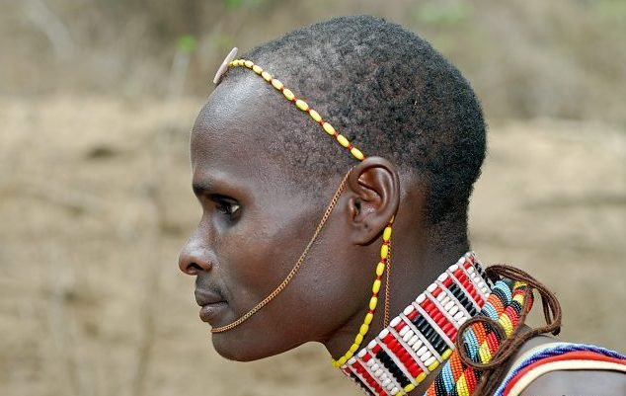
Представник негроїдної раси

Slide 7
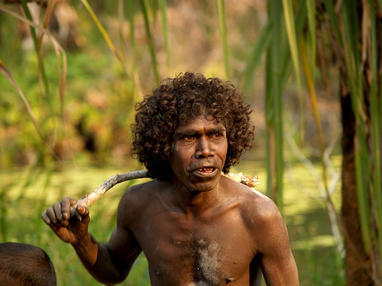
Представник австролоїдної раси

Slide 8
В Африці та Америці живуть люди негроїдної раси. Народи цієї раси переважають у навколоекваторіальних районах. Для негроїдів характерні темний колір шкіри, волосся та очей, волосся кучеряве або хвилясте, на обличчі та тілі волосяний покрив розвинутий слабо, у більшості з них широкий ніс, верхня щелепа виступає вперед, губи товсті.

Slide 9
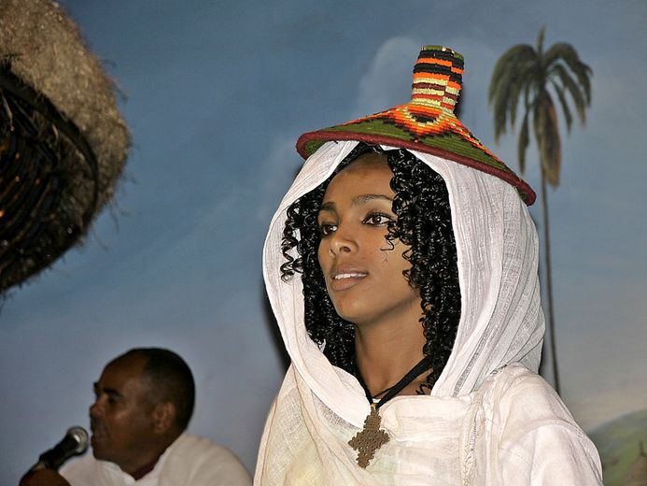

Slide 10
До монголоїдної раси належить майже 40% населення земної кулі. Народи монголоїдної раси розселилися на величезних просторах Азії, островах Тихого океану і на обох материках Америки. У монголоїдів жовтуватий колір шкіри, чорне пряме волосся, очі вузькі, ніби щілинки, обличчя плоске, широкий ніс, губи, трохи потовщені. До цієї раси належать монголи, китайці, японці, корейці та інші народи Азії, а також індіанці — корінне населення Америки.

Slide 11
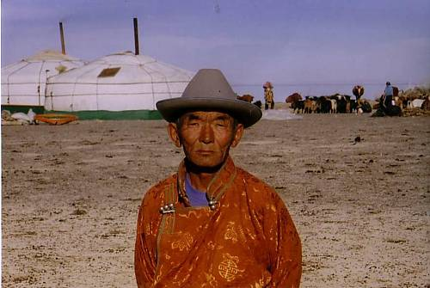

Slide 12
Представники австралоїдної раси населяють північний схід материка Австралія та східну частину о. Нова Гвінея. Для цієї раси характерний темний колір шкіри, волосся, очей. На обличчі волосяний покрив розвинутий добре, ніс — широкий і плоский.

Slide 13
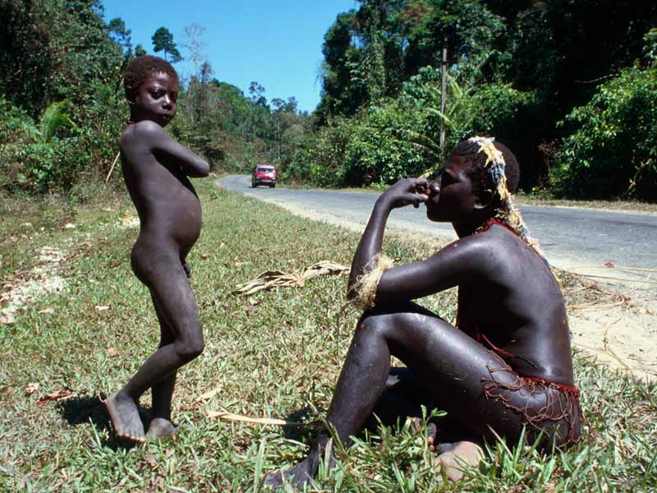

Slide 14
Із зростанням населення Землі народи різних рас дедалі тісніше спілкувалися між собою. Тому з'явилися мішані раси — мулати (нащадки негрів та європейців), метиси (нащадки індіанців та європейців), самбо (нащадки індіанців і негрів).

Slide 15
Тривалий час європейці не визнавали рівності рас. Представників монголоїдної раси і особливо негроїдної вважали такими, які стоять на нижчому рівні розвитку і не здатні створити власну цивілізацію. Одним з перших, хто спростував цю помилкову й расистську за своєю сутністю теорію, був всесвітньо відомий учений, правнук запорозького козака Махлая М. М. Миклухо-Маклай. Микола Миколайович був видатним мандрівником.

Slide 16
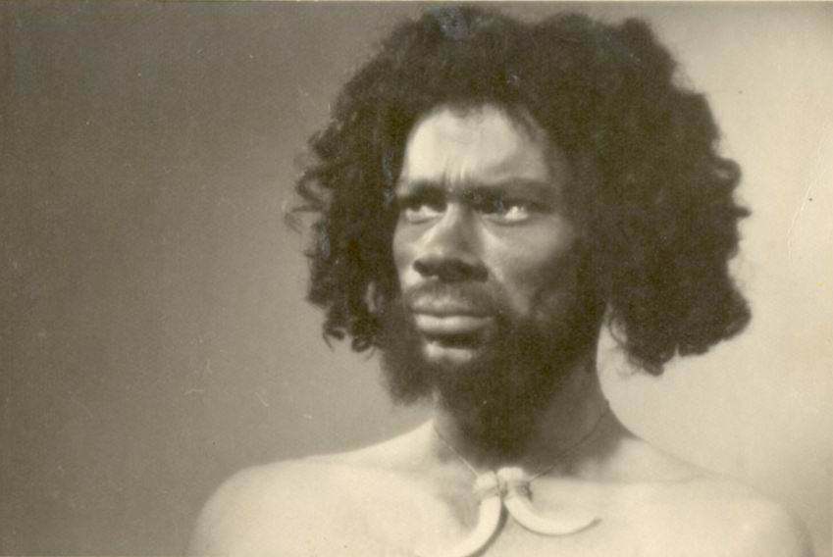

Slide 17
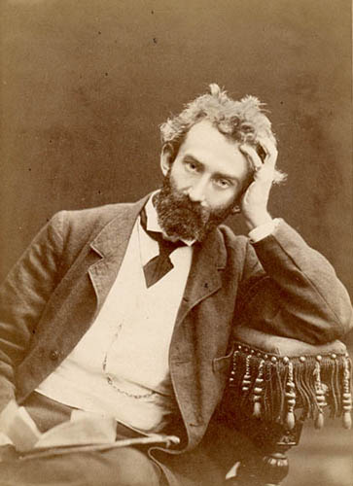
Він тривалий час жив серед папуасів Нової Гвінеї і довів, що вони за своїм розумовим розвитком не поступаються європейцям. Він стверджував, що всі люди, незалежно від місця проживання, кольору шкіри, волосся та інших зовнішніх ознак, за своїми біологічними особливостями однакові. Папуаси вважали Миколу Миколайовича своїм другом. На узбережжі о. Нова Гвінея є територія, названа на честь нашого співвітчизника Берегом Маклая.

Slide 18
Дякую за увагу !!!

